Slide 1

Portfolio d'Ilyes DRIDI
Étudiant en cybersécurité, informatique et réseaux. Déterminé, sérieux et proactif.

Slide 2

Profil
1
Déterminé
2
Sérieux
3
Proactif
Motivé et conscient du travail.
Professionnel et appliqué.
Autonome et force de proposition.

Slide 3




Contact
Localisation
Email
Téléphone
Villiers-le-Bel
ilyesdridi0@gmail.com
06.69.51.23.47

Slide 4
Centres d'intérêt
Bénévolat
Sports
Loisirs
Maraudes
Football
Cinéma, Stand Up

Slide 5

Formation
2024/26
1
BTS CIEL (Aurlom BTS +)
2
2022/2024
Double licence mathématiques et informatiques (Paris 13 Villetaneuse)
2022
3
Baccalauréat général (Lycée Saint-Rosaire)

Slide 6

Expériences
07/2024 - 08/2024
05/2024 - 06/2024
SCC France - IT Engineer
Mairie Villiers-le-Bel - Support informatique
06/2023 - 08/2023
Carl's JR - Employé polyvalent

Slide 7




Compétences
Langues
Anglais (B2), Espagnol (A2)
Logiciels
MYSQL, Python, Langage C, HTML/CSS, Linux
Certifications
CYBERSÉCURITÉ - SecNumacadémie

Slide 8

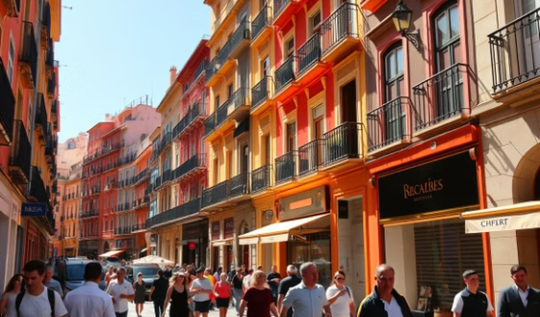
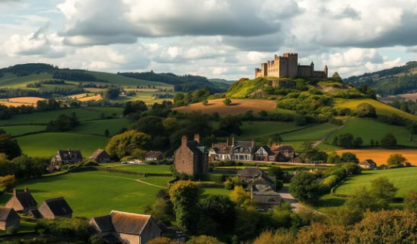

Voyages
Italie, Espagne, Angleterre, Tunisie

